Slide 1
Oracle-SQL开发
—— Oracle数据库基础
V1.0

Slide 2
章节目标
通过本章学习，学员应达到如下目标：
理解什么是数据库、数据库管理系统；
理解关系型数据库的数据结构、数据操作；
了解Oracle数据库的安装及建库过程；
掌握本地数据库连接，并能使用工具进行连接；
掌握SQL*Plus、Pl/SQL Developer数据库访问工具的基本操作；

Slide 3
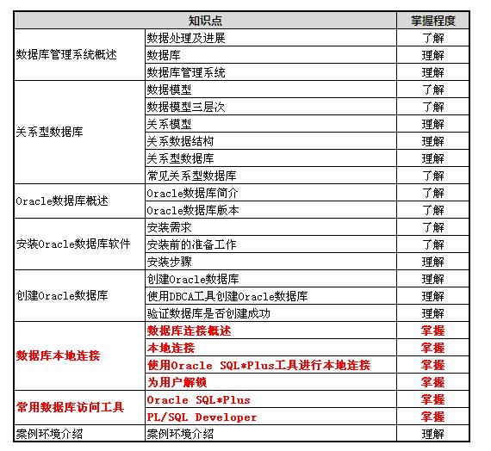
章节内容

Slide 4
数据库管理系统概述
数据处理及进展
数据：是指所有能输入到计算机中并被计算机程序处理的符号的总称。
数据处理：是指对各种形式的数据进行收集、储存、加工和传播的一系列活动的综合。其目的是从大量的、原始的数据中抽取、推导出对人们有价值的信息。
数据处理的3个阶段：
人工管理阶段
文件系统阶段
数据库系统阶段
Notes:
课堂笔记：数据库技术是应数据管理任务的需要而产生的。 数据管理技术经历了人工管理阶段、文件系统阶段、数据库系统阶段三个阶段。 一、人工管理阶段 50年代中期之前，计算机的软硬件均不完善。硬件存储设备只有磁带、卡片和纸带，软件方面还没有操作系统，当时的计算机主要用于科学计算。这个阶段由于还没有软件系统对数据进行管理，程序员在程序中不仅要规定数据的逻辑结构，还要设计其物理结构，包括存储结构、存取方法、输入输出方式等。当数据的物理组织或存储设备改变时，用户程序就必须重新编制。由于数据的组织面向应用，不同的计算程序之间不能共享数据，使得不同的应用之间存在大量的重复数据，很难维护应用程序之间数据的一致性。 这一阶段的主要特征可归纳为如下几点： * 计算机中没有支持数据管理的软件。 * 数据组织面向应用，数据不能共享，数据重复。 * 在程序中要规定数据的逻辑结构和物理结构，数据与程序不独立。 * 数据处理方式——批处理。 二、文件系统阶段 这一阶段的主要标志是计算机中有了专门管理数据库的软件——操作系统（文件管理）。 上世纪50年代中期到60年代中期，由于计算机大容量存储设备（如硬盘）的出现，推动了软件技术的发展，而操作系统的出现标志着数据管理步入一个新的阶段。在文件系统阶段，数据以文件为单位存储在外存，且由操作系统统一管理。操作系统为用户使用文件提供了友好界面。文件的逻辑结构与物理结构脱钩，程序和数据分离，使数据与程序有了一定的独立性。用户的程序与数据可分别存放在外存储器上，各个应用程序可以共享一组数据，实现了以文件为单位的数据共享。 但由于数据的组织仍然是面向程序，所以存在大量的数据冗余。而且数据的逻辑结构不能方便地修改和扩充，数据逻辑结构的每一点微小改变都会影响到应用程序。由于文件之间互相独立，因而它们不能反映现实世界中事物之间的联系，操作系统不负责维护文件之间的联系信息。如果文件之间有内容上的联系，那也只能由应用程序去处理。 三、数据库系统阶段 数据库技术也是现在主流技术，那么如此，我来说说数据库系统的特点，当然这也是对比着人工管理和文件系统而说。

Slide 5
数据库管理系统概述
数据库（Database）
指的是以一定方式存储在一起，能为多个用户共享，具有尽可能小的数据冗余特点，与应用程序彼此独立的数据集合。
指的是长期存储在计算机内，有组织的管理，具有较小冗余，可供多个用户共享的数据集合。
DB
Notes:
课堂笔记：

Slide 6
数据库管理系统概述
数据库管理系统
数据库管理系统（Database Management System－DBMS):
是一种管理数据库的软件。数据库管理系统是为数据库的建立、使用和维护而配置的软件。它建立在操作系统的基础上，对数据库进行统一的管理和控制。用户使用的各种数据库命令以及应用程序的执行，都要通过数据库管理系统。数据库管理系统还承担着数据库的维护工作。
在Oracle数据库内,数据库仅仅是指文件集合,这些文件用来存储和管理相关数据，包括数据文件、控制文件以及重做日志文件。
数据库管理系统的主要功能：
1.数据库定义功能：DDL
2.数据存取功能：DML
3.数据库运行管理，这是DBMS运行时的核心部分，包括并发控制、存取控制（安全性检查）、完整性约束条件的检查和执行、数据库内部的维护等等。
4.数据库的建立和维护功能：
Notes:
课堂笔记：

Slide 7
关系型数据库
数据模型
是数据库系统中，用于抽象、表示、处理现实世界中数据的一种形式架构。
数据模型三层次
概念模型：是现实世界到信息世界的第一层抽象,常用E-R图表示。
逻辑模型：是用户从数据库所看到的模型，是具体的DBMS所支持的数据模型，常用的包括层次模型、网状模型、关系模型。
物理模型：是面向计算机物理表示的模型，描述了数据在储存介质上的组织结构，它不但与具体的DBMS有关，而且还与操作系统和硬件有关。
Notes:
课堂笔记：

Slide 8
关系型数据库
关系模型
1970年美国IBM公司研究员E.F.Codd首次提出了数据库系统的关系模型，开创了数据库的关系方法和关系数据理论的研究，为数据库技术奠定了理论基础。由于E.F.Codd的杰出工作，他于1981年获得ACM图灵奖。
20世纪80年代以来，计算机厂商新推出的数据库管理系统几乎都支持关系模型，非关系系统的产品也大都加上了关系接口。数据库领域当前的研究工作也都是以关系方法为基础。
Notes:
课堂笔记：

Slide 9
关系型数据库
关系模型
关系模型有关系数据结构、关系操作集合和关系完整性约束三部分组成的。
关系数据结构：在关系模型中，现实世界的实体以及实体间的各种联系均用关系来表示。在用户看来，关系就是一张由行和列组成的二维数据表。
关系操作:包括：选择、投影、连接、增加、删除、修改等。
关系完整性约束：包括实体完整性、参照完整性和用户定义的完整性。
Notes:
课堂笔记：

Slide 10
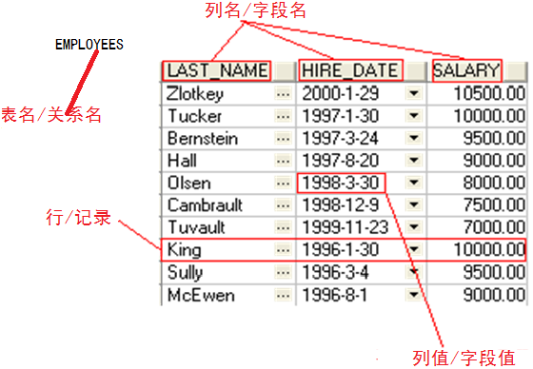
关系型数据库
关系数据结构
Notes:
课堂笔记：

Slide 11
关系型数据库
关系型数据库
是建立在关系模型基础上的数据库，现实世界中的各种实体以及实体之间的各种联系均用关系模型来表示。
Notes:
课堂笔记：

Slide 12
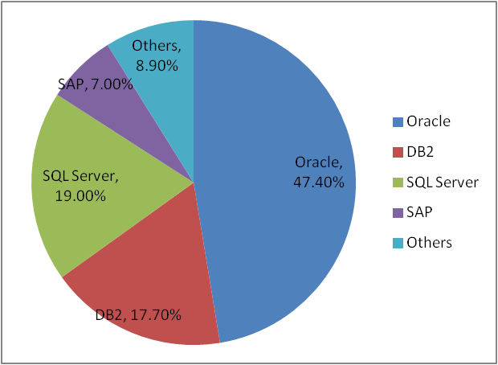
关系型数据库
常见关系型数据库
RDBMS | 厂商 | 适用范围 | 开放性
Oracle | 美国Oracle公司/甲骨文软件系统有限公司 | 大型企业级应用 | 能在所有主流平台上运行
DB2 | 美国IBM公司/国际商业机器公司 | 大型企业级应用 | 能在所有主流平台上运行
SQL Server | 美国Microsoft公司 | 中小型企业级应用 | 只能在windows上运行
My SQL | 原由瑞典MySQL AB公司开发，2008年被Sun公司收购，2010年Sun公司被Oracle收购 | 中小型企业级应用，多用来做网站开发，免费 | 能在所有主流平台上运行
Sybase | 美国Sybase公司 | 大型企业级应用，目前市场占有率小 | 能在所有主流平台上运行
2013年数据库市场份额
Notes:
课堂笔记：

Slide 13
Oracle数据库概述
Oracle数据库简介
Oracle数据库是甲骨文公司开发的一款关系型数据库产品，支持各种操作系统平台，包括Windows、Linux和Unix等。它是在数据库领域一直处于领先地位的产品。可以说Oracle数据库系统是目前世界上流行的关系数据库管理系统，系统可移植性好、使用方便、功能强，适用于各类大、中、小、微机环境。
Notes:
课堂笔记：

Slide 14
Oracle数据库概述
Oracle数据库版本
……
8.0：1997年，SQL，PL/SQL性能提高，VARCHAR2能超过4000 bytes，每个表能多余1000字段 ，新的ROWID格式等。
8i：1999年，支持Internet计算 ，新增在Java，SQL和PL/SQL中可以无缝交互等。
9i：2001年，更易于管理，可以在线修改参数和内存分配等。
10g：2004年，g代表Grid，支持网格计算、支持自动管理。
11g：2007年，扩展网格计算优势，自动进行SQL优化等。
12c：2013年，c代表clound，在数据类型,分区表,统计信息,数据优化等方面都有所改变。
目前应用较多的应该是9i/10g/11g。
Notes:
课堂笔记：

Slide 15
安装Oracle数据库软件
安装需求
安装版本:10g 10.2.0.1.0
企业版1.3G
取得Oracle 10g安装程序，或从Oracle技术网下载光盘映像。在评估阶段您可以免费下载和使用无技术限制的全功能Oracle，但在正式的商业场合应用时需要购买法律授权。
下载地址: http://www.oracle.com
需要约1.2GB 磁盘空间用于下载及解压缩，并需要2.5GB以上的磁盘空间用于安装。
Notes:
课堂笔记：

Slide 16
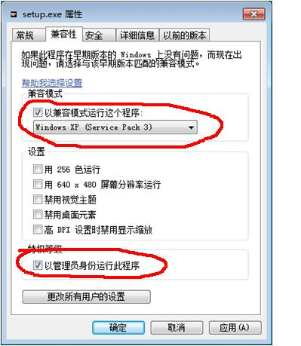
安装Oracle数据库软件
安装前的准备工作
如果是win7操作系统，需要打开oracle10g的安装文件，找到setup.exe，右键setup.exe 选择属性->选择兼容性，做如下操作如图；如果是xp操作系统，不需要此步骤。
Notes:
课堂笔记：

Slide 17
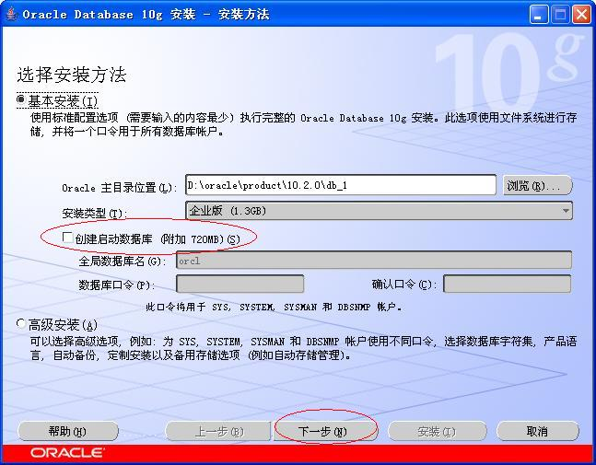
安装Oracle数据库软件
安装步骤
1、运行 setup.exe文件
2、选择“基本安装”，安装软件时，不创建启动数据库
Notes:
课堂笔记：

Slide 18
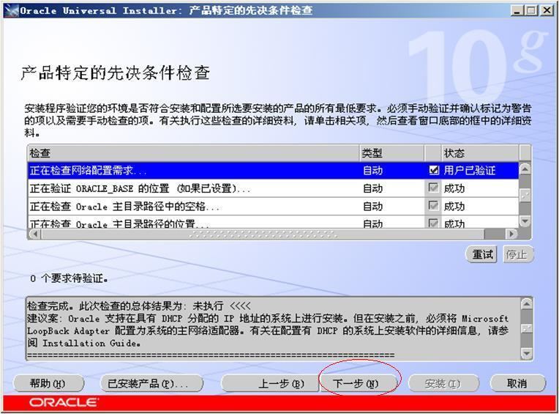
安装Oracle数据库软件
安装步骤
3、安装先决条件检查
Notes:
课堂笔记：

Slide 19
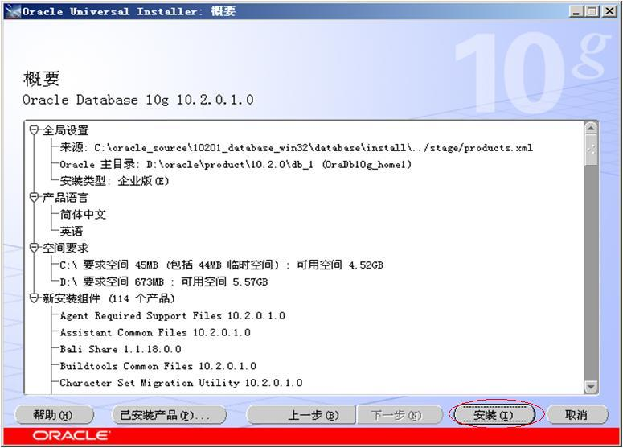
安装Oracle数据库软件
安装步骤
4、安装信息确认
Notes:
课堂笔记：

Slide 20
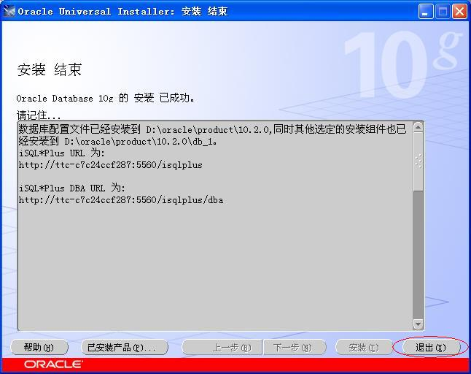
安装Oracle数据库软件
安装步骤
5、安装结束
Notes:
课堂笔记：

Slide 21
安装Oracle数据库软件
安装步骤
6、在安装完Oracle数据库软件之后，开始菜单->程序中会增加“Oracle - OraDb10g_home1”的对应菜单。
Notes:
课堂笔记：

Slide 22
练习1
1.查看自己本机Oracle软件是否安装,如没安装，则进行安装。
Notes:
课堂笔记：

Slide 23
创建Oracle数据库
安装完Oracle数据库软件之后，必须创建一个Oracle数据库，Oracle才能使用。
通常创建Oracle数据库的方式包括三种：
1.通过运行Database Configuration Assistant工具来创建、配置、或删除数据库；
2.用命令行的方式建立数据库；
3.通过运行自定义的批处理脚本来创建、配置、或删除数据库。
Notes:
课堂笔记：

Slide 24
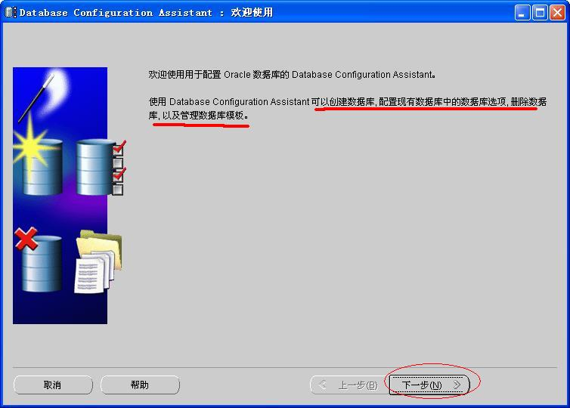
创建Oracle数据库
使用Database Configuration Assistant工具创建数据库
Notes:
课堂笔记：

Slide 25
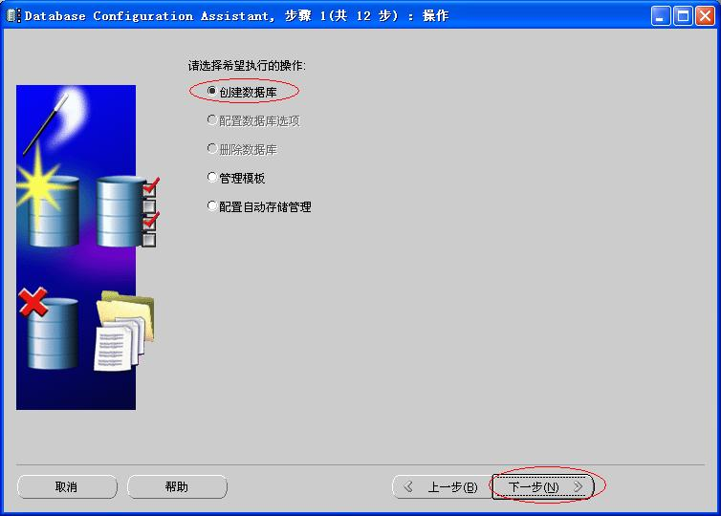
创建Oracle数据库
使用Database Configuration Assistant工具创建数据库
Notes:
课堂笔记：

Slide 26
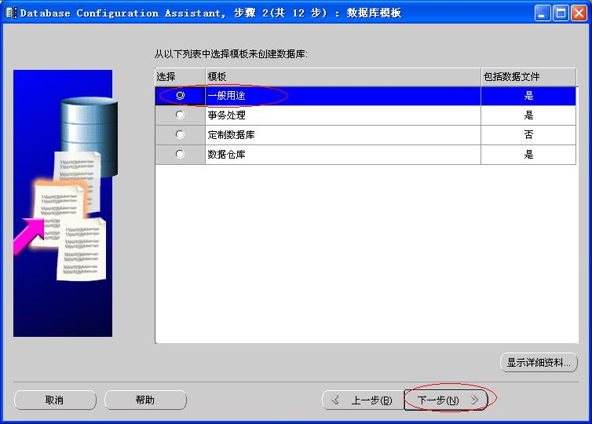
创建Oracle数据库
使用Database Configuration Assistant工具创建数据库
Notes:
课堂笔记：

Slide 27
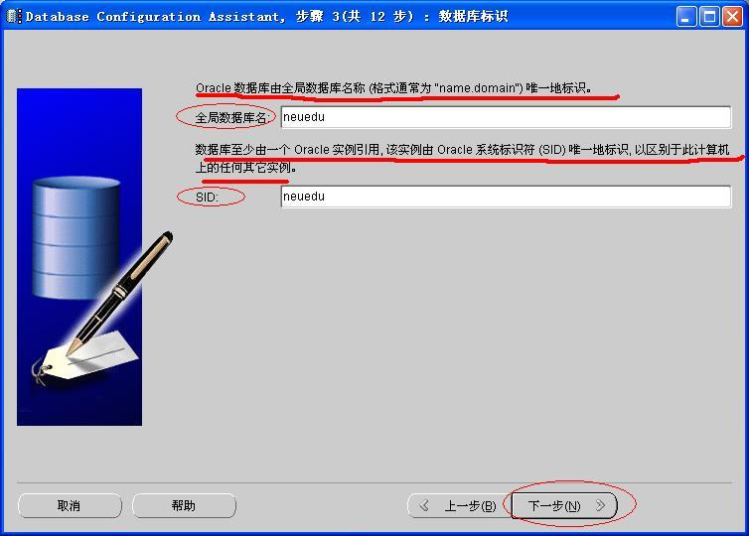
创建Oracle数据库
使用Database Configuration Assistant工具创建数据库
Notes:
课堂笔记：

Slide 28
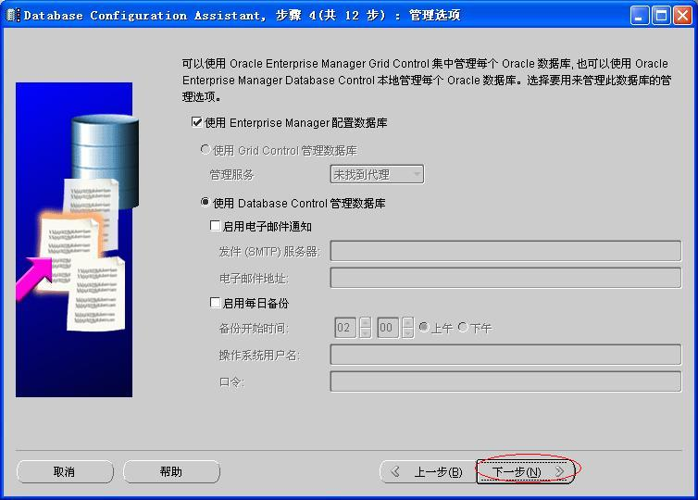
创建Oracle数据库
使用Database Configuration Assistant工具创建数据库
Notes:
课堂笔记：

Slide 29
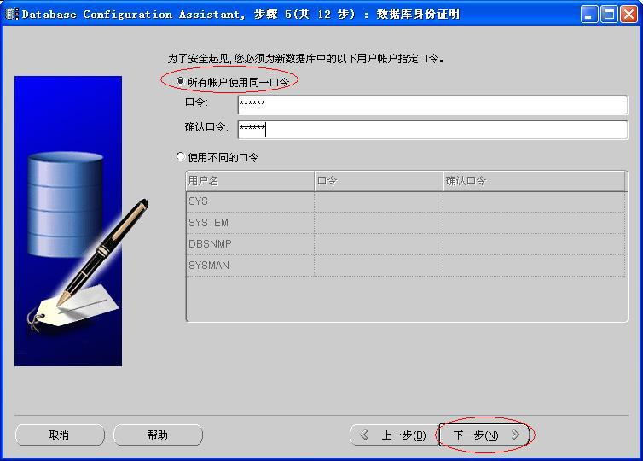
创建Oracle数据库
使用Database Configuration Assistant工具创建数据库
Notes:
课堂笔记：

Slide 30
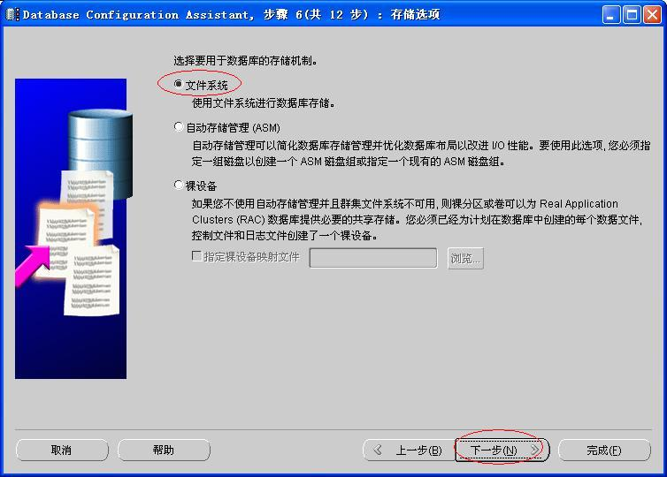
创建Oracle数据库
使用Database Configuration Assistant工具创建数据库
Notes:
课堂笔记：

Slide 31
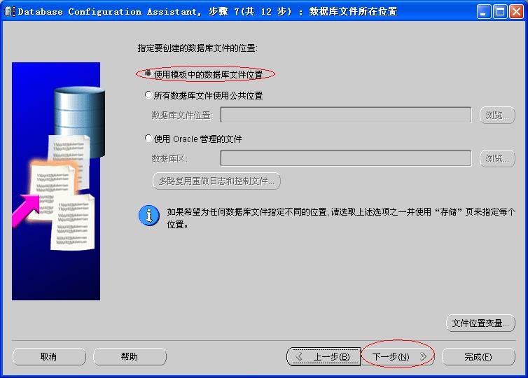
创建Oracle数据库
使用Database Configuration Assistant工具创建数据库
Notes:
课堂笔记：

Slide 32
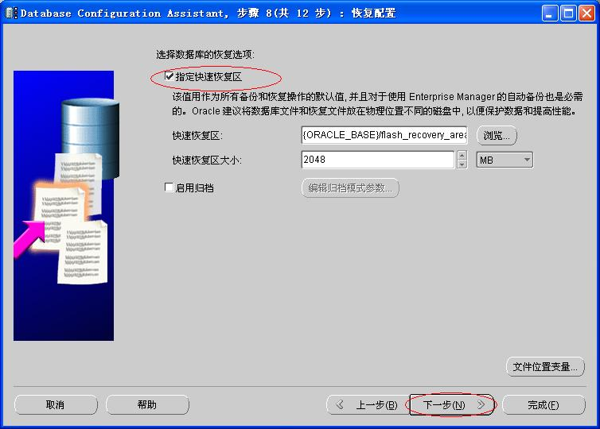
创建Oracle数据库
使用Database Configuration Assistant工具创建数据库
Notes:
课堂笔记：

Slide 33
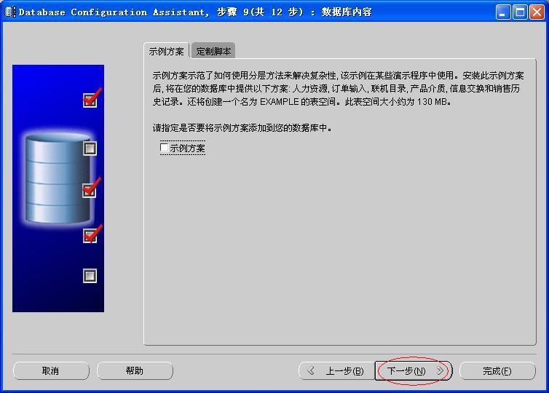
创建Oracle数据库
使用Database Configuration Assistant工具创建数据库
Notes:
课堂笔记：

Slide 34
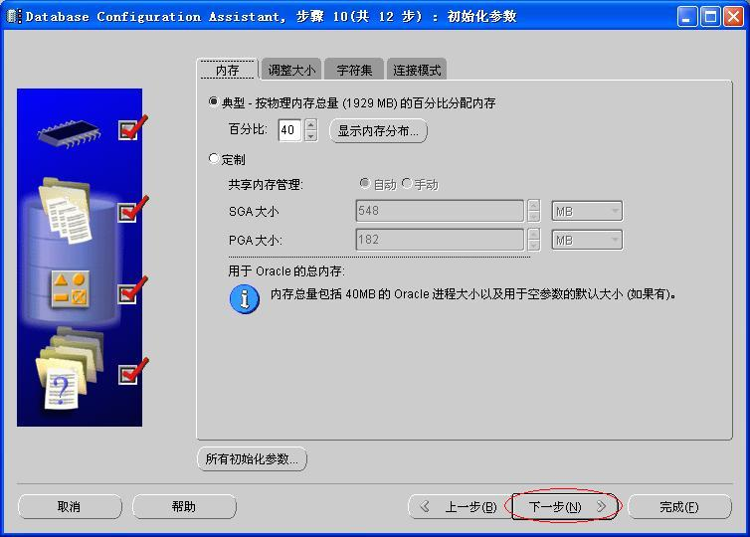
创建Oracle数据库
使用Database Configuration Assistant工具创建数据库
Notes:
课堂笔记：

Slide 35
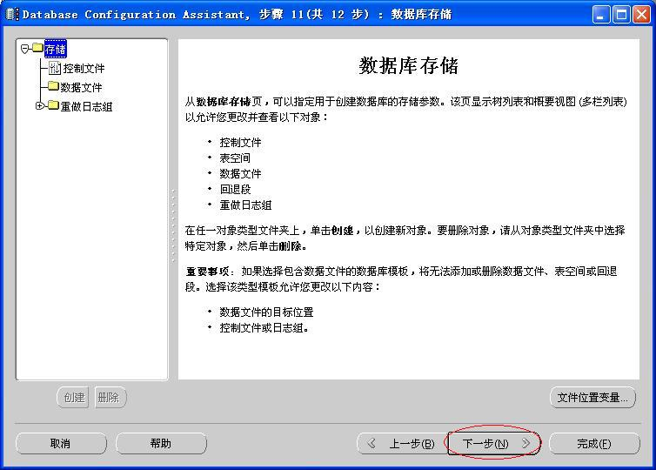
创建Oracle数据库
使用Database Configuration Assistant工具创建数据库
Notes:
课堂笔记：

Slide 36
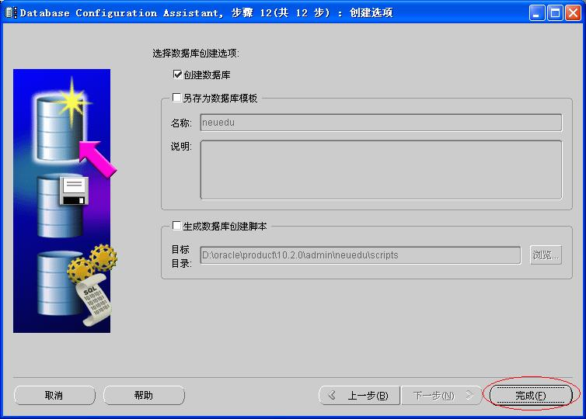
创建Oracle数据库
使用Database Configuration Assistant工具创建数据库
Notes:
课堂笔记：

Slide 37
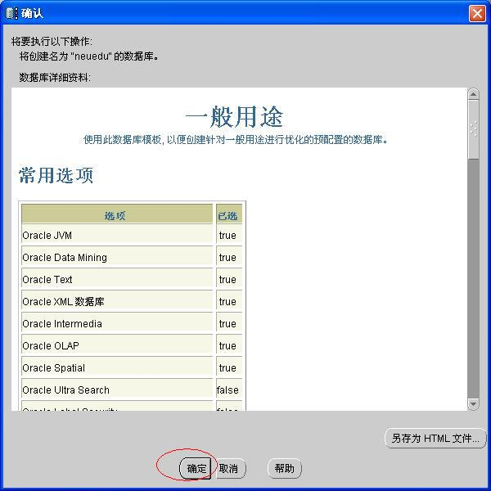
创建Oracle数据库
使用Database Configuration Assistant工具创建数据库
Notes:
课堂笔记：

Slide 38
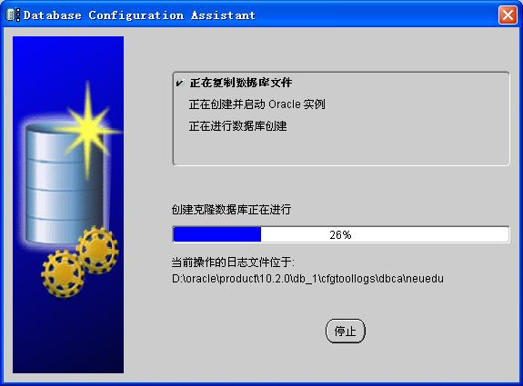
创建Oracle数据库
使用Database Configuration Assistant工具创建数据库
Notes:
课堂笔记：

Slide 39
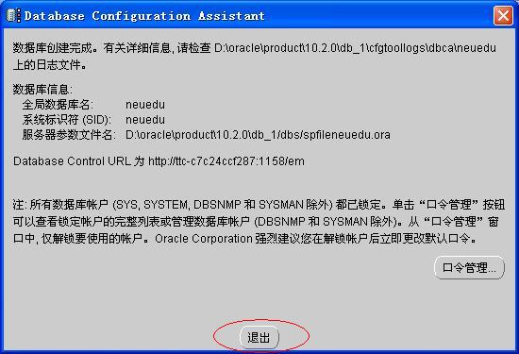
创建Oracle数据库
使用Database Configuration Assistant工具创建数据库
Notes:
课堂笔记：

Slide 40
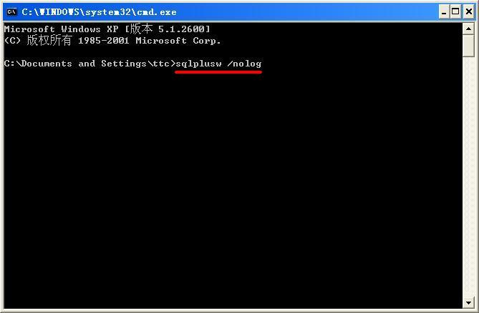
创建Oracle数据库
验证数据库是否创建成功
在开始->运行->输入:sqlplusw /nolog ->确定(开启sqlplus程序)
Notes:
课堂笔记：

Slide 41
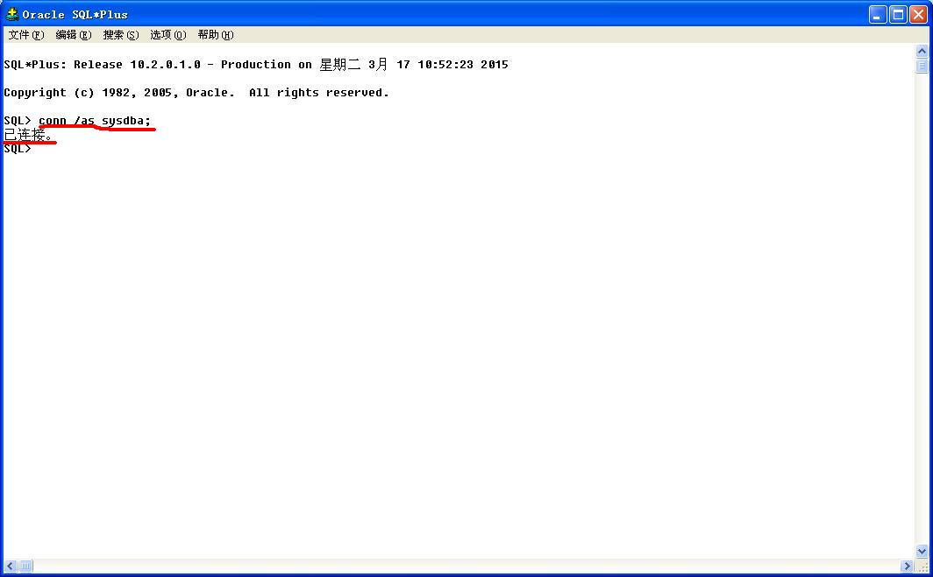
创建Oracle数据库
验证数据库是否创建成功
2、在SQL>提示符下输入:conn /as sysdba，如果结果为如下图所示，表示数据库创建成功。
Notes:
课堂笔记：

Slide 42
练习2
1.在自己机器上安装一个名为neuedu的数据库。
Notes:
课堂笔记：

Slide 43
数据库本地连接
数据库连接概述
在使用Oracle数据库之前，需要建立到数据库的连接。数据库连接分为本地连接和网络连接，本章只讨论本地连接，网络连接部分在“Oracle数据库网络连接”部分介绍。
本地连接
即连接到本机的默认数据库。
连接前需要开启的服务：OracleServiceXXXX
右键“我的电脑->管理->服务和应用程序->服务”中找到相应的服务，点击“启动”
Notes:
课堂笔记：

Slide 44
数据库本地连接
本地连接
连接方式：
conn[ect] 用户名/口令 [AS SYSDBA | AS SYSOPER]
用户：
是Oracle数据库的管理者及使用者，是Oracle数据库的最基本对象。
同Sql server和my sql不同，一个Oracle数据库下面可以有多个用户，每个用户下面包含多个数据库对象（表、视图等）。
在Oracle数据库创建后，会自动创建sys, system，sysman， scott等用户。
Notes:
课堂笔记：

Slide 45
数据库本地连接
本地连接
用户：
sys用户：是oracle权限最高的用户，所有oracle的数据字典的表和视图都存放在sys用户中，这些表和视图对于oracle的运行是至关重要的，由数据库自己维护，任何用户都不能手动更改。sys用户拥有dba，sysdba，sysoper等角色或权限，只能以“sysdba”或者“sysoper”系统身份登录，不能用normal。
system用户：用于存放次一级的内部数据，如oracle的一些特性或工具的管理信息，system用户拥有普通dba角色权限，用户只能用normal身份登录。
scott用户:是Oracle数据库的一个示范用户。
Notes:
课堂笔记：

Slide 46
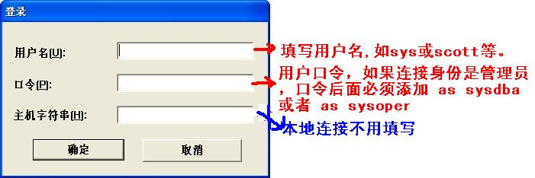
数据库本地连接
使用Oracle SQL*Plus工具进行本地连接
Notes:
课堂笔记：

Slide 47
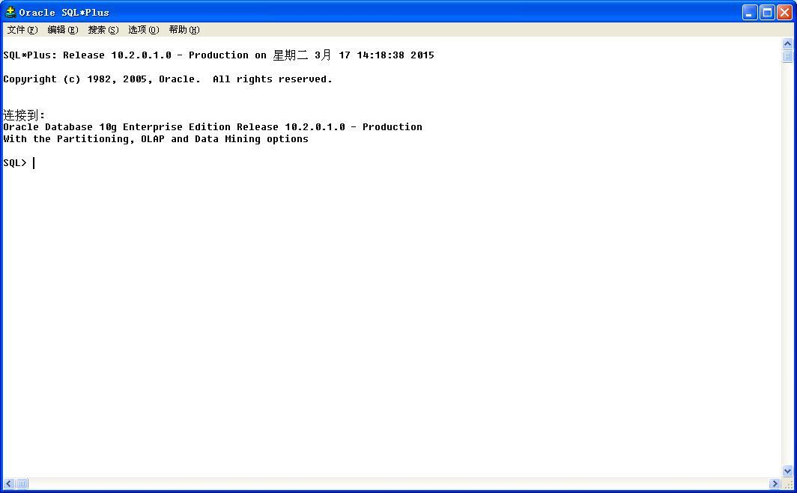
数据库本地连接
使用Oracle SQL*Plus工具进行本地连接
连接后成功界面。
Notes:
课堂笔记：

Slide 48
练习3
1.请分别使用sys和scott用户通过SQL*Plus连接本机数据库。
Notes:
课堂笔记：

Slide 49
数据库本地连接
为用户解锁
在Oracle10g创建数据库之后，scott用户默认被锁定，需要使用sys用户登录，执行 ALTER USER SCOTT ACCOUNT UNLOCK; 命令进行解锁，并重新设置口令后方可使用。
Notes:
课堂笔记：

Slide 50
练习4
1.给自己本机上数据库的SCOTT用户解锁，并重新使用SCOTT登录。
Notes:
课堂笔记：

Slide 51
常用数据库访问工具
数据库访问工具
进行数据库操作时，通常需要使用图形化的数据库访问工具进行，常用的数据库访问工具包括Oracle SQL*Plus、iSQL*Plus、Toad、Pl/SQL Developer等。
Notes:
课堂笔记：

Slide 52
常用数据库访问工具
Oracle SQL*Plus
Oracle SQL*Plus是与oracle进行交互的客户端工具,Oracle数据库软件安装后就可使用，在SQL*Plus中，可以运行sql*plus命令与sql语句。
常用Sql*Plus命令：
show user;//显示当前进行连接的用户名;
Show parameter db_name;//显示当前操作的数据库名;
Conn[ect] ;//连接数据库
desc[ribe] 对象名;//查看指定对象的详细信息
Notes:
课堂笔记：

Slide 53
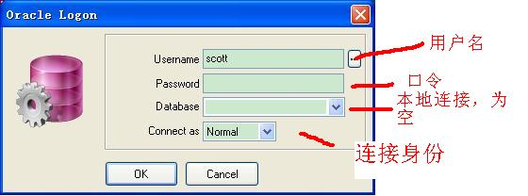
常用数据库访问工具
PL/SQL Developer
1、下载并安装
2、确保机器上有oracle数据库服务端或者客户端软件，然后才能使用PLSQL Developer进行数据库连接。
3、连接
Notes:
课堂笔记：

Slide 54
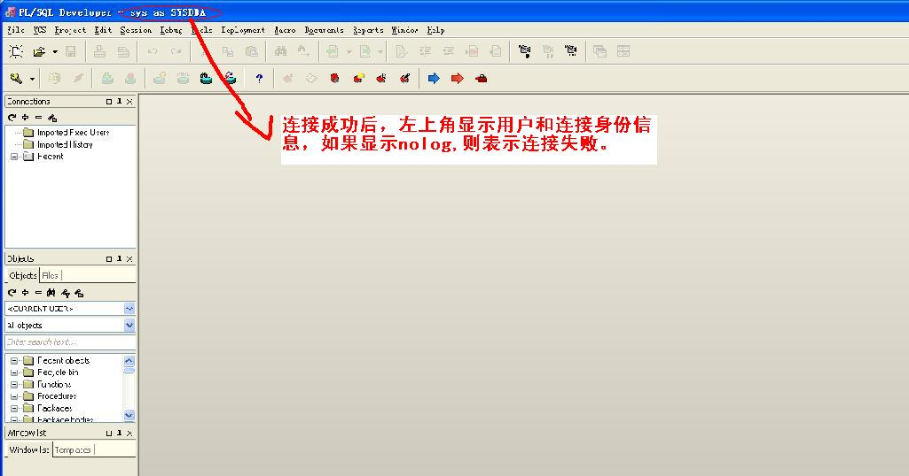
常用数据库访问工具
PL/SQL Developer使用
主界面
Notes:
课堂笔记：

Slide 55
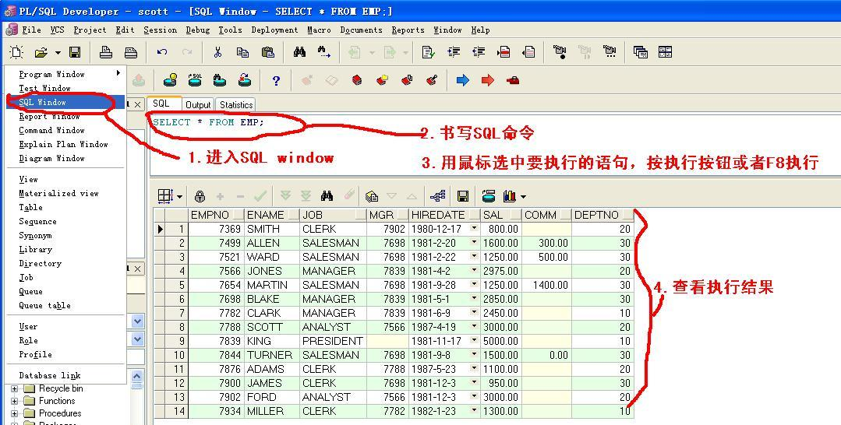
常用数据库访问工具
PL/SQL Developer使用
SQL window：执行SQL命令的窗口
Notes:
课堂笔记：

Slide 56
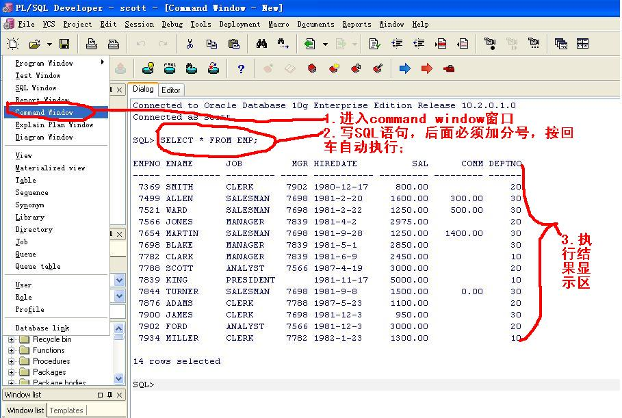
常用数据库访问工具
PL/SQL Developer使用
Command window：pl/sql developer中内嵌的SQL*Plus
Notes:
课堂笔记：

Slide 57
练习5
1.使用SQL*Plus工具，分别使用sys、scott用户登录本机数据库，并在SQL*Plus中查看当前登录用户名和数据库名。
2.安装PL/SQL Developer工具。
3.使用PL/SQL Developer工具，分别使用sys、scott用户登录本机数据库。
Notes:
课堂笔记：

Slide 58
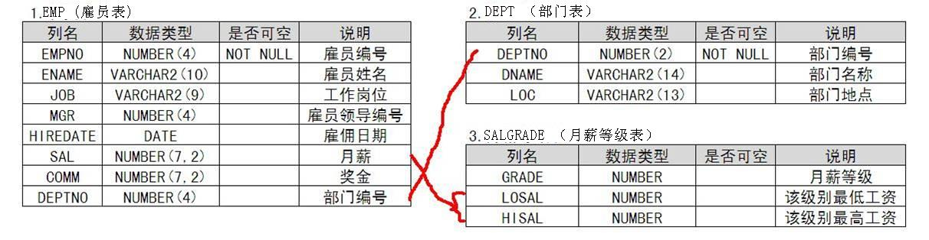
案例环境介绍
案例环境介绍:如无特殊说明，本课程后续所有案例都使用scott用户下的表进行操作。
Notes:
课堂笔记：

Slide 59
本章重点总结
数据库、数据库管理系统概念。
关系型数据库、以及关系型数据库的数据结构。
Oracle数据库的安装及建库过程。
如何使用工具进行本地数据库连接。
Notes:
课堂笔记：

Slide 60
课后作业
1.回家在自己机器上安装oracle软件，并创建一个数据库。
2.使用SQL*Plus工具连接数据库。
3.练习使用PL/SQL Developer工具连接数据库。

